Slide 1

Министерство науки и высшего образования Российской Федерации
Федеральное государственное бюджетное образовательное учреждение высшего образования
«Московский государственный технический университет имени Н.Э. Баумана
(национальный исследовательский университет)»
(МГТУ им. Н.Э. Баумана)
Обзор методов построения объемного изображения по стереопаре
Студент: Пронин Арсений Сергеевич
Группа: ИУ7-52Б
Руководитель: Филиппов Михаил Владимирович

Slide 2
Цель и задачи
Цель работы – анализ методов применяемых при построении объёмного изображения по стереопаре
Задачи:
описать термины предметной области и обозначить проблему;
провести обзор существующих программных решений в области стерео зрения;
выбрать критерии для их оценки и сравнить;
выбрать наиболее предпочтительный метод.

Slide 3
Анализ предметной области
Задачу получения объёмного изображения по нескольким изображениям можно разбить на 3 этапа:
поиск соответствующих точек на изображениях;
получение трехмерных координат точек;
построение трехмерной модели.

Slide 4
Базовые понятия
Проективная геометрия и однородные координаты
точки проективной плоскости;
прямые на проективной плоскости;
трехмерное проективное пространство;
проективное преобразование.

Slide 5
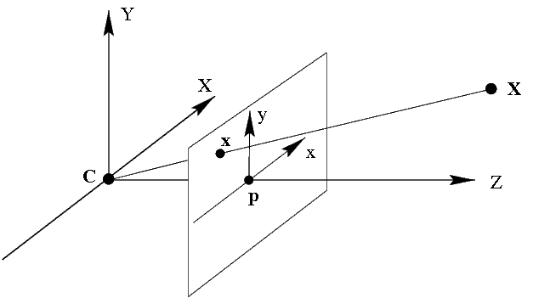
Базовые понятия
Модель проективной камеры

Slide 6
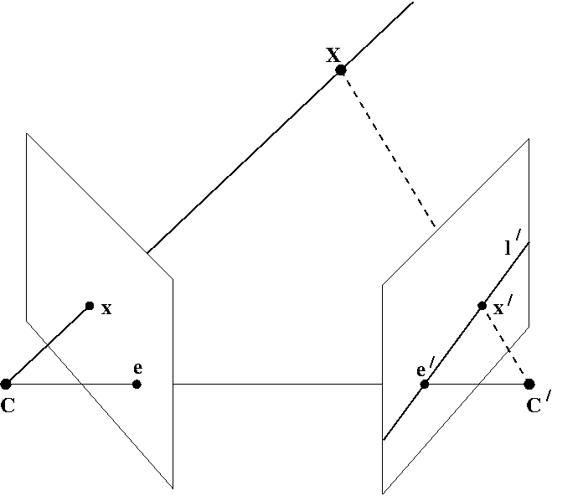
Базовые понятия
Эпиполярная геометрия

Slide 7
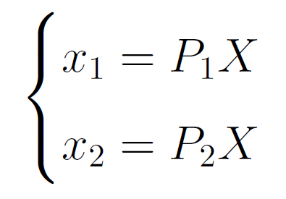
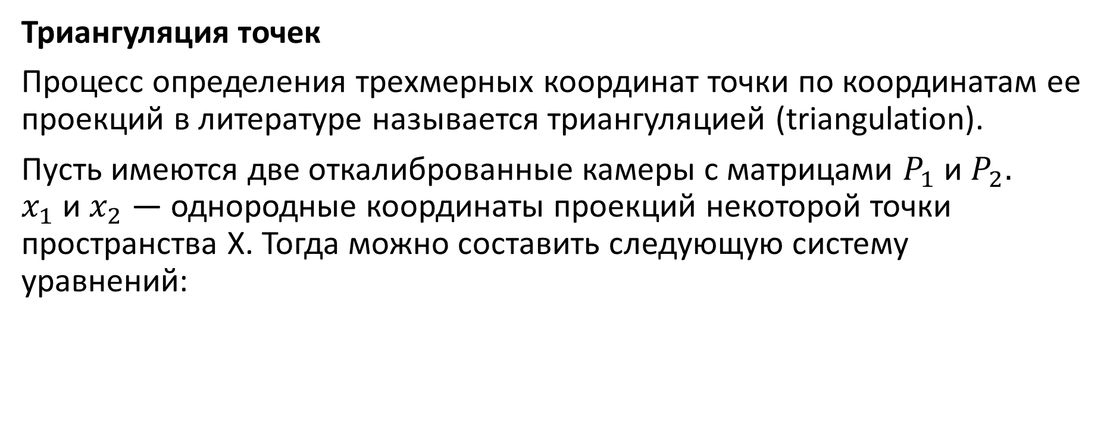
Базовые понятия
Триангуляция точек
Процесс определения трехмерных координат точки по координатам ее проекций в литературе называется триангуляцией (triangulation).
Пусть имеются две откалиброванные камеры с матрицами $P_{1}$ и $P_{2}.$ $x_{1}$и $x_{2}$ — однородные координаты проекций некоторой точки пространства X. Тогда можно составить следующую систему уравнений:

Slide 8
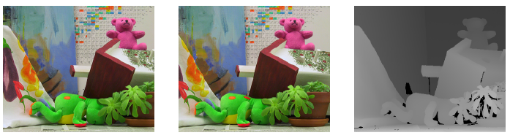
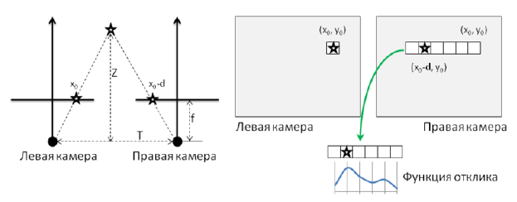
Базовые понятия
Карта глубины (depth map) — это изображение, на котором для каждого пикселя, вместо цвета, храниться его расстояние до камеры.

Slide 9
Существующие решения
Алгоритм RANSAC
Алгоритм SIFT
Алгоритм SURF
Метод поиска соответствующих точек, использующий DSI

Slide 10
Алгоритм RANSAC
Первый этап — выбор точек и подсчёт модели:
из множества исходных точек 𝑋 случайным образом выбираются n различных точек;
на основе выбранных точек вычисляются параметры 𝜃 модели 𝑃 с помощью функции 𝑀, построенную модель принято называть гипотезой.
Второй этап — проверка гипотезы:
для каждой точки проверяется её соответствие данной гипотезе с помощью функции оценки 𝐸 и порога 𝑡;
каждая точка помечается инлаером или выбросом;
после проверки всех точек, проверяется, является ли гипотеза лучшей на данный момент, и если является, то она замещает предыдущую лучшую гипотезу.

Slide 11
Алгоритм SIFT
Лоу разбивает алгоритм SIFT на следующие четыре шага:
выявление экстремумов масштабного пространства: поиск ключевых (в рамках алгоритма SIFT) точек;
локализация ключевых точек: отбрасывание точек с низкой контрастностью или расположенных не вдоль ребёр;
определение направления: присваивание одного или нескольких направлений для каждой ключевой точки на основе локальных направлений градиента изображения;
дескрипторы ключевых точек: вычисление дескриптора для каждой ключевой точки.

Slide 12
Алгоритм SURF
Алгоритм работы SURF состоит из следующих этапов:
масштабно-пространственное представление;
расчет значений гессиана;
поиск точек локальных максимумов;
определение точки истинного максимума;
определение ориентации опорной точки;
формирование дескриптора опорной точки.

Slide 13
Метод поиска соответствующих точек, использующий DSI
DSI (disparity space image)
Задача сводится к поиску оптимального пути на полученной двумерной матрице. При этом за каждый тип движения назначается определенный штраф. Используются типы движения по горизонтали, вертикали и по диагонали.
Задача решается методом динамического программирования. Если на изображении заранее известны GCP-точки (ground control points – точки, положение и соответствие которых мы можем определить достаточно точно)

Slide 14
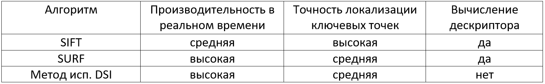
Сравнительный анализ алгоритмов
Алгоритм RANSAC исключен из сравнения, т.к. он решает другую задачу. Алгоритм RANSAC можно использовать в совокупности с одним из выше перечисленных для фильтрации полученных сопоставлений, потому что иногда сопоставляемые точки могут быть соотнесены некорректно, а RANSAC отсеивает «выпадающие» (outliers) из статистики точки.

Slide 15
Заключение
По итогу проделанной работы была достигнута цель – проведён анализ методов применяемых при построении объёмного изображения по стереопаре.
Также были решены все поставленные задачи, а именно:
описаны термины предметной области и обозначена проблема;
проведён обзор существующих программных решений в области стерео зрения;
выбраны критерии для их оценки и проведено сравнение;
выбран наиболее предпочтительный метод.

